Slide 1
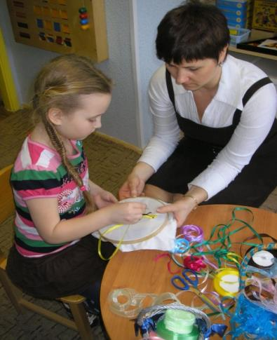
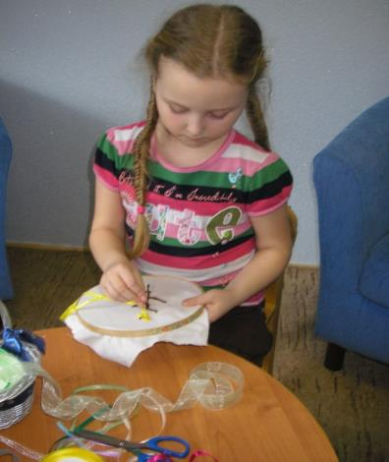
«Техника работы с дошкольниками: вышивка шёлковыми лентами»

Slide 2
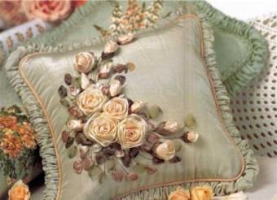
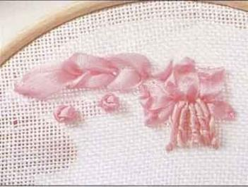
История техники
С давних времен в Древней Греции узкие полоски ткани применялись в повседневной жизни и хозяйственной деятельности людей.
Расцвет искусства пришелся на 70-е годы XIX столетия. К этому времени вышивку можно было увидеть не только на платьях, но и на зонтиках, абажурах, стеганых одеялах.
В средние века в Италии лентами уже декорировали спинки стульев и балдахины

Slide 3
Значение декоративно-прикладного искусства
для дошкольников
Самостоятельность
Эмоциональное воздействие
Творческое
удовлетворение
Выявление способностей

Slide 4
Цель и задачи
Цель:
создавать условия для развития творческих способностей детей, расширения их знаний при работе с разными материалами, формирование технологических умений.
Задачи:
Образовательные:
- познакомить дошкольников с историей развития старинной техники вышивки шелковыми лентами;
- вызывать интерес к декоративно-прикладному творчеству;
- учить самореализации через выполнение изделия;
- изучить технологическую последовательность и трудовые приемы выполнения вышивки.
Развивающие:
- развить творческое мышление, эстетический вкус;
Воспитательные:
-воспитывать самостоятельность, аккуратность, бережливость, ответственность за выполненную работу.

Slide 5
Методы:
-наглядно-иллюстративные;
-поисковый метод.
Формы:
-фронтальная
(работа по подгруппам);
-индивидуальная.
Методы проведения занятий:
- беседа с объяснением нового материала;
- практическая непосредственная деятельность дошкольников;
- показ наглядностей;
- демонстрация трудового приема.
Межпредметные связи:
ОО Познание (Окружающий мир)
ОО Художественное творчество (рисование, аппликация, конструирование)
ОО Здоровье (развитие мелкой моторики…)
Материально-техническое оснащение:
инструменты личного пользования;
краски (гуашь, пастель);
фломастеры;
пяльцы, ткань, иглы для вышивания, ленты атласные, нитки мулине, наперсток;
карты инструкционные по технике вышивания;
иллюстрации, рисунки и фотографии;
демонстрация готовых изделий.

Slide 6
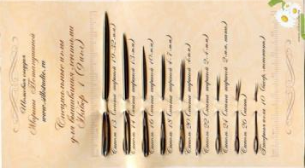
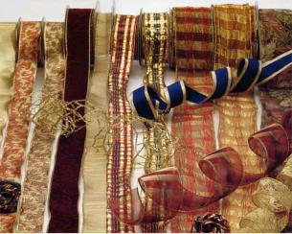
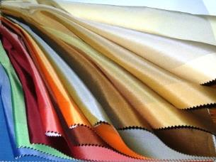
Приспособления и материалы:
Иглы Для вышивания применяются разные иглы: тонкие – для легких тканей и толстые – для плотных. При шитье шелковой лентой используются острые иглы, ведь они должны свободно входить в ткань, не образуя при этом неэстетичных затяжек. Ушко иглы должно быть удлиненным.
Ленты Ленты и тесьму делают из тканей высшего качества, на них есть кромка. На бобинах присутствуют подробные рекомендации (необходимая информация).
Ткани хлопковые: рогожка, батист, сатин (хлопчатобумажный атлас), плис (х/б бархат), муслин (кисея). Льняные ткани: суровое полотно, тонкое полотно, грубая холстина, льняная ткань с однородной основой. Шелковые ткани: шифон, шелковый тюль.Шерстяные ткани: креп, твид, джерси.
Пяльцы Для вышивки используют пяльцы, они предназначены для того, чтобы во время работы ткань была хорошо натянута. Это гарантирует равномерность стежков.

Slide 7
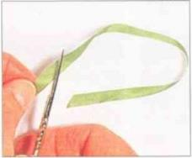
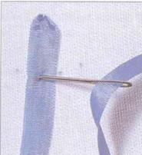
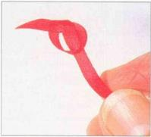
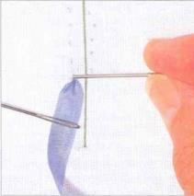
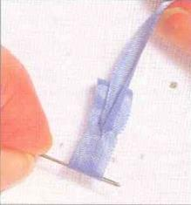
Основные приёмы:
Подготовка ленты (короткие, не длиннее 33 см): отрезать конец ленты под углом, разгладить, протянув под утюгом, разогретым до средней температуры.
Воткнуть иголку в ткань, затем осторожно расправить ленту, так чтобы она приняла требуемый вид.
Закрепить ленту можно завязав на конце узел, протянуть ленту через ткань так, чтобы узел остался на изнаночной стороне.
Прямые стежки могут быть плоскими, скрученными или петлеобразными, но их всегда следует направлять ушком второй иглы, чтобы придать лепесткам форму, характерную для цветка, который вышиваете.
Ленточный шов выполняется только при вышивании ленточками, при каждом стежке иголка проходит сквозь ленту и сквозь ткань

Slide 8
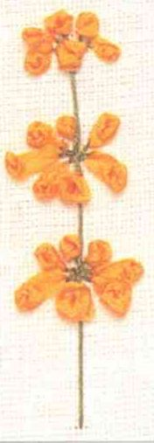
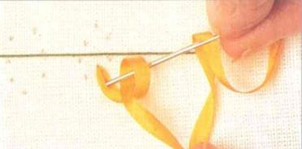
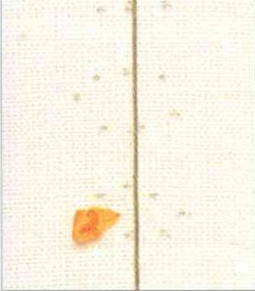
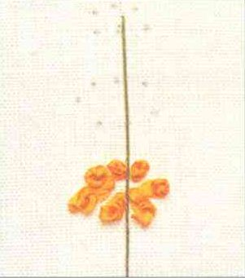
Техника изготовления примулы
Вышейте прямой стебель от точки А до точки В.
Выведите иглу с лентой на лицевую сторону ткани в точке С, обвейте ленту вокруг иглы один раз, затем выведите иглу на изнаночную сторону в точке D.
Осторожно вытяни те ленту на изнаночную сторону ткани, чтобы узел затянулся до требуемого размера и приобрел удлиненную форму.
Выведите иглу на лицевую сторону в точке Е и вышейте еще один французский узелок, воткнув иглу в ткань в точке Е. Вышейте цветы вокруг стебля так, чтобы позади него рас полагались узлы меньшего размера.

